Slide 1
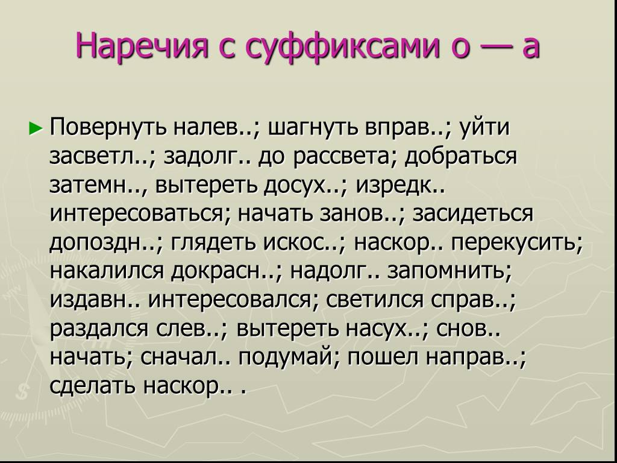

Slide 2
Доч…, ноч…, молодеж…, навзнич…
Пряч…, откроеш…, настеж…, береч…
Могуч…, горяч…, сыпуч…, невтерпеж…
Какой вид орфограммы объединяет данные слова?
Написание каких слов вы не можете объяснить?
Какова тема нашего урока?

Slide 3

ТЕМА УРОКА.
Мягкий знак после шипящих на конце наречий.
Цель:
Знать: правило написания Ь после шипящих на конце наречий
Уметь: правильно писать наречия с шипящими на конце. Повторить: правописание Ь после шипящих в других частях речи.

Slide 4

ПРИВЕДИТЕ примеры написания мягкого знака после шипящих в разных частях речи. Объясните их написание и заполните таблицу.
СУЩЕСТВИТЕЛЬНОЕ
КРАТКОЕ ПРИЛАГАТЕЛЬНОЕ
ГЛАГОЛ

Slide 5
Часть речи | Пишется Ь | НЕ пишется Ь
ИМЯ СУЩЕСТВИТЕЛЬНОЕ | Ж.Р. 3 СКЛ.,ЕДИНСТВЕННОЕ ЧИСЛО БРОШЬ, ДОЧЬ | М.Р., ЕДИНСТВЕННОЕ ЧИСЛО КЛЮЧ, КАРАНДАШ, ГАРАЖ В сущ. РОДИТЕЛЬНОГО ПАДЕЖА Тысяч, пастбищ, стойбищ
КРАТКОЕ ПРИЛАГАТЕЛЬНОЕ |  | СВЕЖ, ПАХУЧ, ХОРОШ, ПРИГОЖ
ГЛАГОЛ | 2 ЛИЦО, ЕДИНСТВЕННОЕ ЧИСЛО УМЫВАЕШЬ УМЫВАЕШЬСЯ Повелительное наклонение СПРЯЧЬ, СПРЯЧЬСЯ

Slide 6
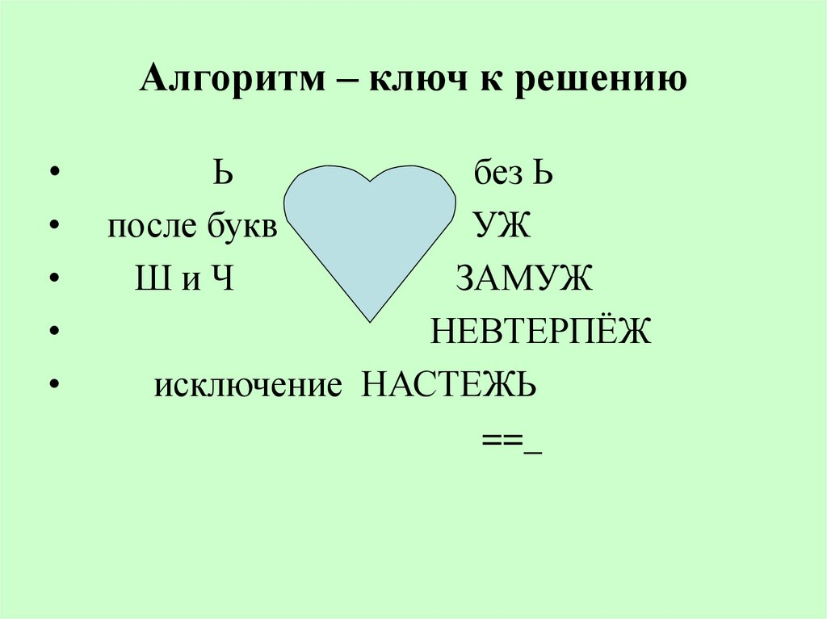

Slide 7
Лексическая работа: объяснить значение наречий из упражнения.
Навзничь
Наотмашь
Вскачь
Настежь
Слова для справок: полностью открыть,
быстро передвигаться, сильно размахнувшись,
опрокинувшись на спину, вверх лицом.

Slide 8
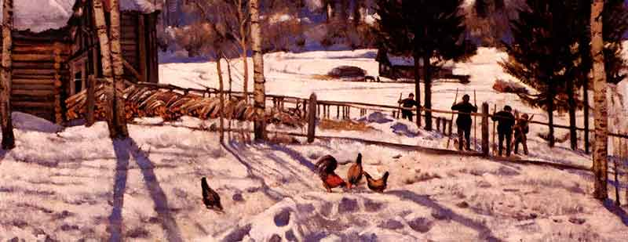

Slide 9
Списать текст, вставить пропущенные буквы.
Один из дней в конце зимы уд_вителен и чарующ_. (Не )пряч_тесь от природы выйд_те на улицу. Ощ_тите, как скрипуч_ снег провер_те скорость лыж_ . Из- за туч_ все ч_ще выглядыва_т настойчивый солнеч(?)ный луч_ . Ему невтерпеж_ растопить лед на скатах крыш_ и увид_ть как бьет из-под земли ключ_ . Это не блаж_ . Ведь весна уже не мираж_ , а р_альность. И совсем скоро распахнутся настеж_ окна домов и дач_.

Slide 10
Что нового вы узнали сегодня на уроке?
- Какой вариант правила вам запомнился?
- Оцените себя на лестнице успеха каким-нибудь значком.
- Выразите ваше настроение одним словом

Slide 11

Составить связный текст из 10 предложений, используя наречия, оканчивающиеся на шипящую.

